Slide 1
«Научи меня не только учиться, но и жить»
Мастер-класс по изобразительному искусству
Разработала учитель Андрианова Ирина Кабировна
МБОУ «Юлдузская СОШ» Чистопольского РТ

Slide 2
«Благая природа так обо всем позаботилась, что повсюду ты находишь чему учиться».
Леонардо да Винчи

Slide 3
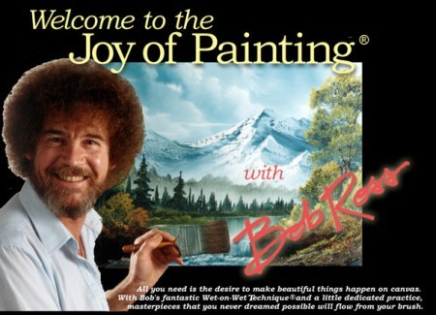
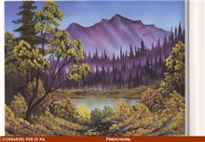
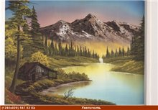
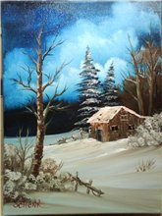
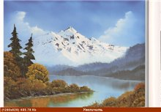
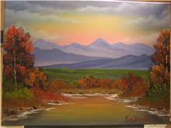
Техника рисования по методике американского художника Боба Росса

Slide 4
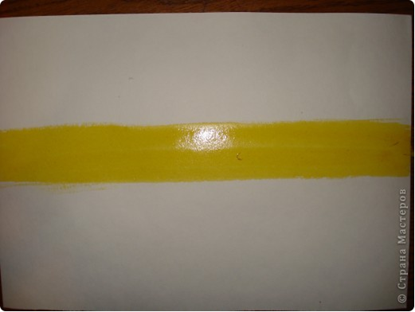
Мастер-класс по жанру пейзажа
Нам понадобится бумага для акварели А-3,медовая акварель, черная гуашь и мягкие кисточки(пони, белка, колонок, синтетика).Толстой кистью рисуем фон. Начинаем с желтого цвета по центру.

Slide 5
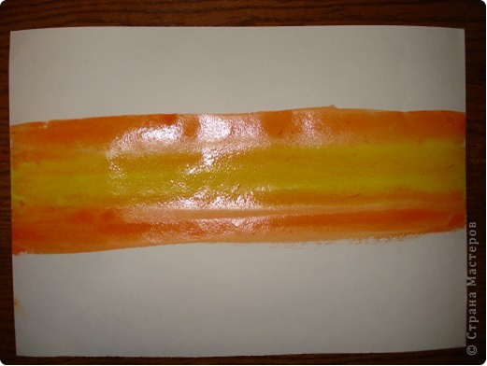
Желтый с двух сторон переходит в оранжевый. Старайтесь переход сделать более плавным.

Slide 6
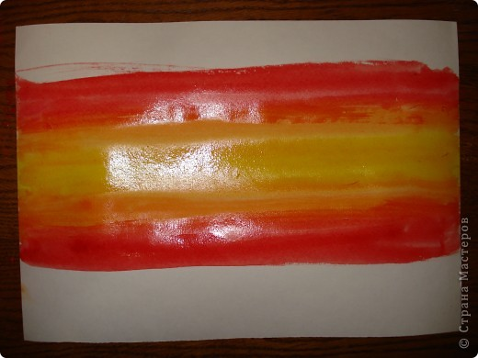
Оранжевый переходит в красный цвет.

Slide 7
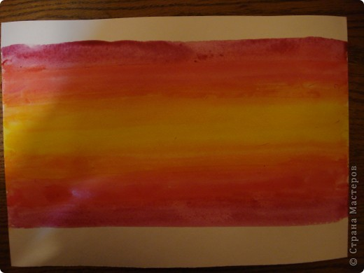
Добавляем фиолетовый цвет

Slide 8
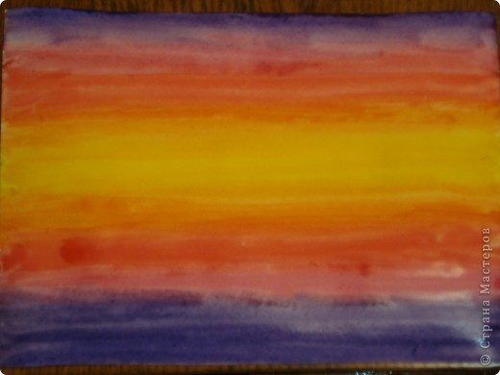
Пустые края листа заполняем синим цветом. Фон готов.

Slide 9
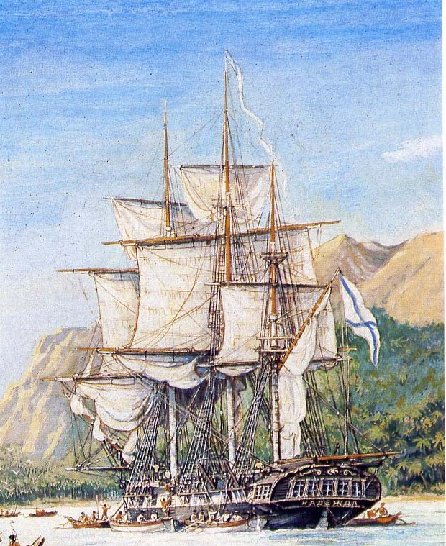

Slide 10
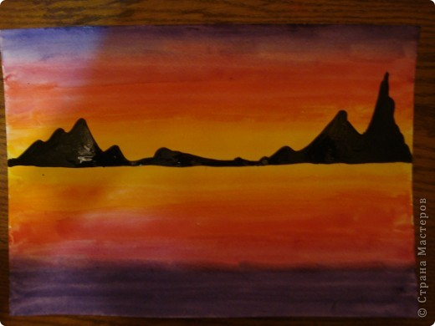
Теперь рисуем тоненькой кисточкой черной гуашью. Как вариант, можно использовать черный маркер.
По середине желтой полосы проводим линию горизонта. От нее дальний берег.

Slide 11
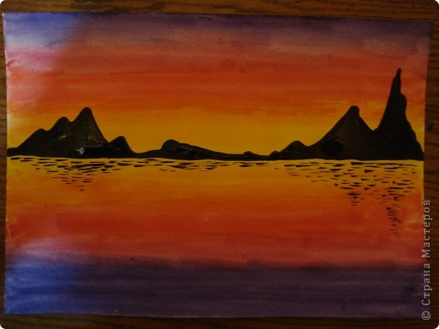
Рисуем блики на воде от гор.

Slide 12
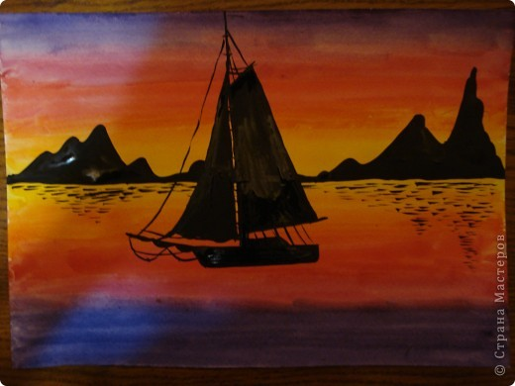
Теперь по центру рисуем силуэт кораблика.

Slide 13
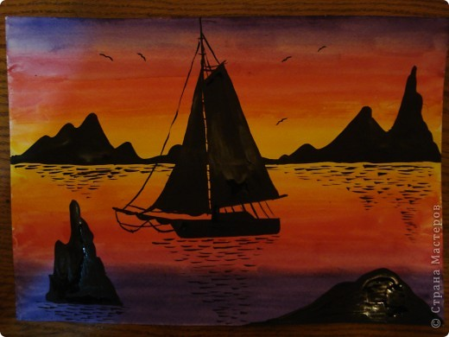
Тени на воде от кораблика. Одинокая скала и тень от нее. Ближний берег. И последний штрих-чайки вдалеке. Готово.

Slide 14
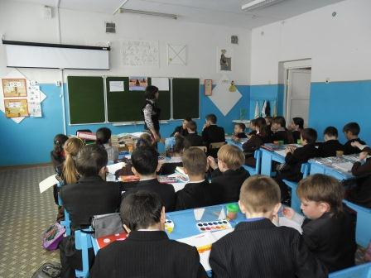
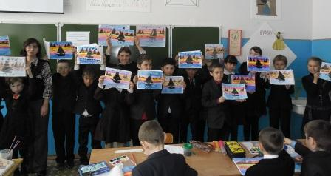
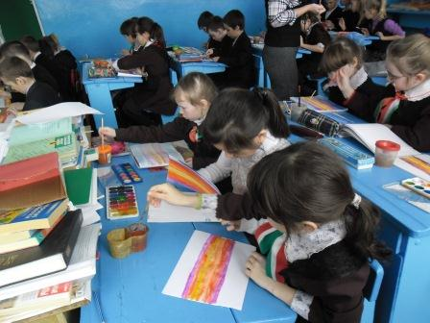
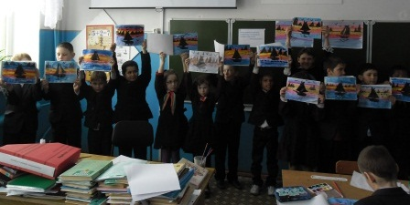
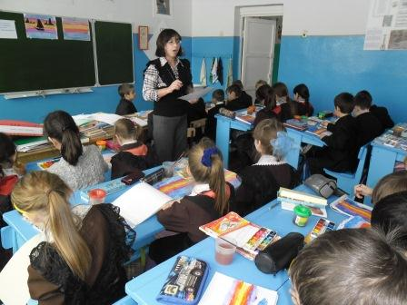
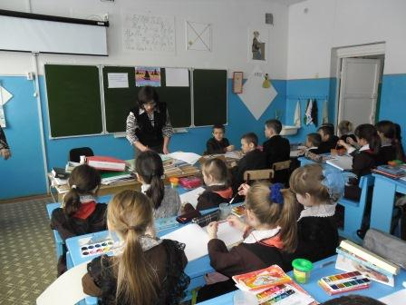
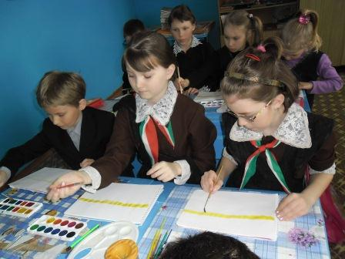
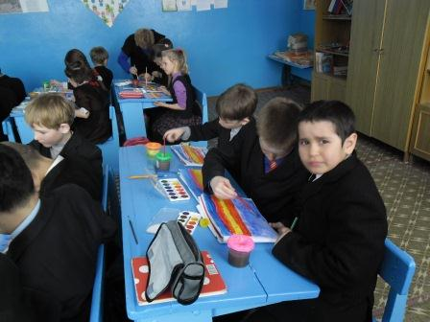
Вот как мы рисуем!

Slide 15
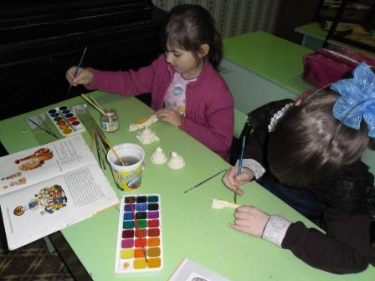
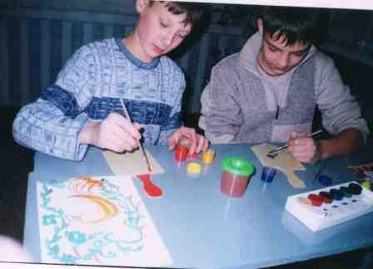
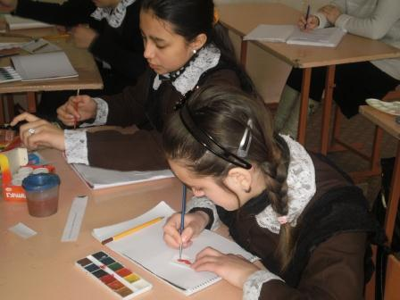
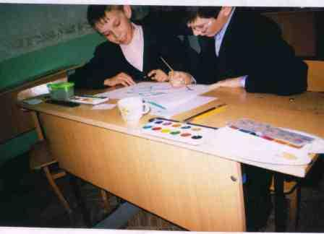
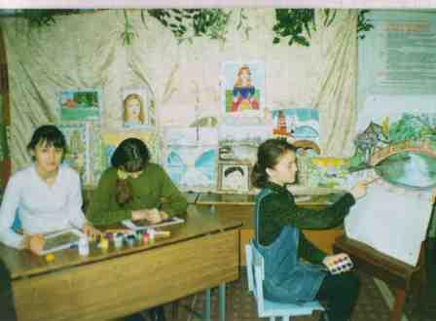
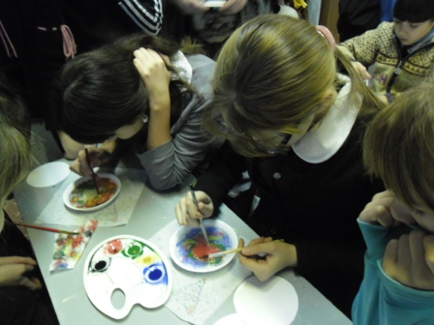
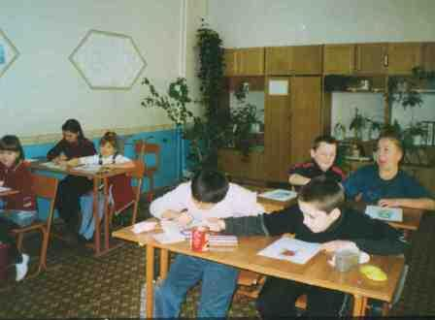
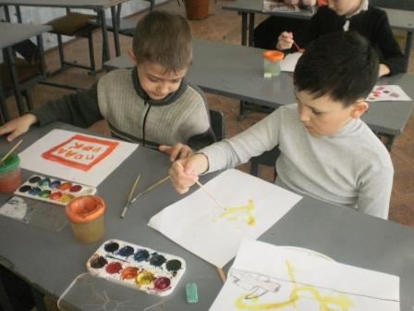
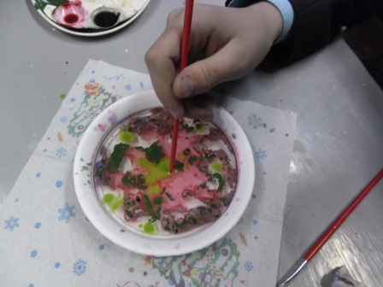
О, пальцы гибкие начните восхитительный урок…

Slide 16
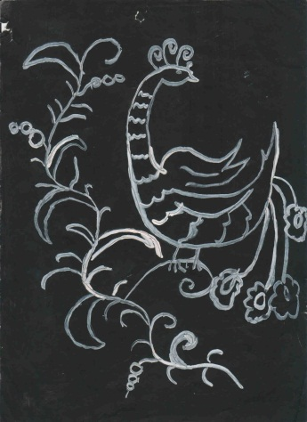
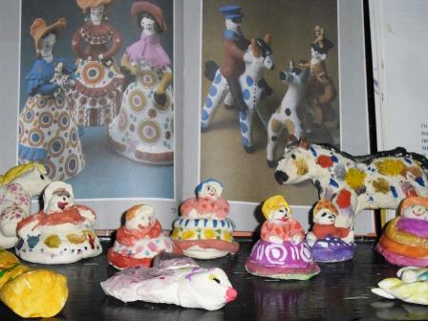
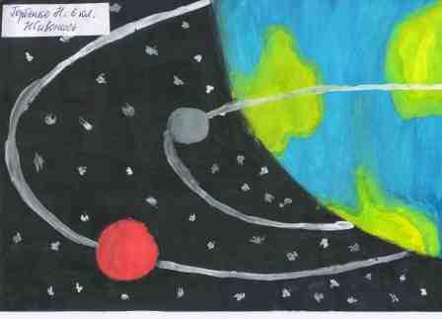
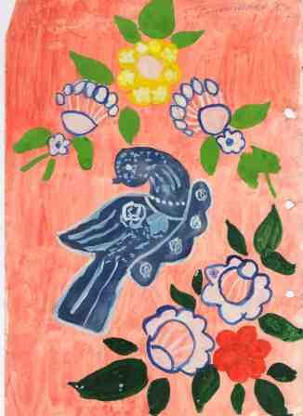
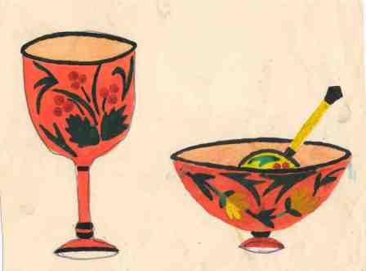
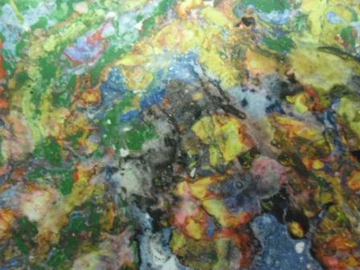
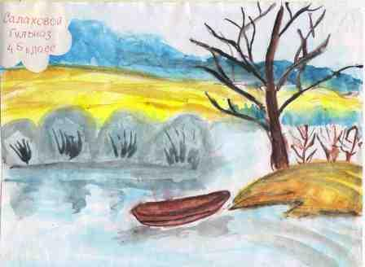
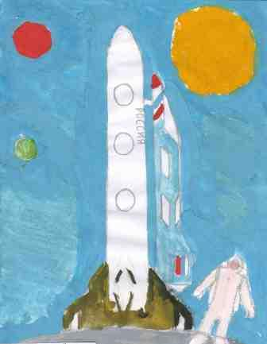
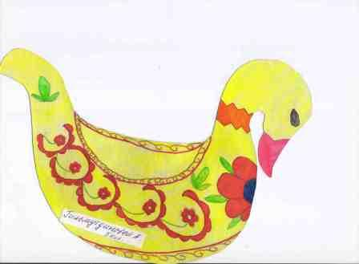
Радость своими руками

Slide 18
ЖЕЛАЕМ ВАМ
УСПЕХОВ!

